Slide 1


ỦY BAN NHÂN DÂN QUẬN …
TRƯỜNG TIỂU HỌC …
MÔN ĐẠO ĐỨC
LỚP 2
BÀI 9:
NHỮNG SẮC MÀU CẢM XÚC

Slide 2
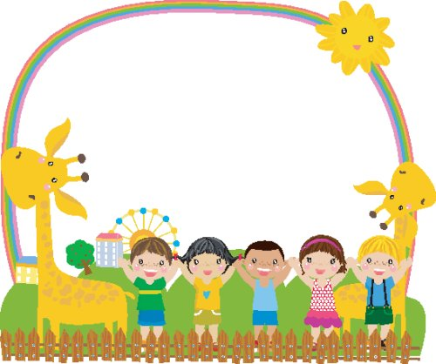
Khởi động
Hoạt động 1 :
Các bạn trong tranh
đang cảm thấy thế nào?

Slide 3
Khởi động
Hoạt động 2: Kể một tình huống tương tự mà em đã gặp.

Slide 4
Khám phá

Slide 5
Khám phá
Hoạt động 1:
Các bạn trong tranh đang có cảm xúc gì?
Cảm xúc nào tích cực, cảm xúc nào tiêu cực?

Slide 6
Khám phá
Cảm xúc tích cực | Cảm xúc tiêu cực

Slide 7
Khám phá
Hoạt động 2:
Cảm xúc tích cực, tiêu cực ảnh hưởng như thê nào tới em và những người xung quanh?

Slide 8
Khởi động
HS nghe, hát theo bài …

Slide 9


Bài hát: “…”

Slide 10
Luyện tập

Slide 11
Luyện tập
Hoạt động 1:
Nêu cảm xúc của các bạn trong tranh.

Slide 12
Luyện tập
Hoạt động 2:
Nhận xét về ảnh hưởng của những cảm xúc đó với những người xung quanh.

Slide 13
Luyện tập
Hoạt động :
sắm vai thể hiện cảm xúc trong tình huống sau.

Slide 14
Vận dụng

Slide 15

Vận dụng
Hoạt động 1:
Nói hoặc viết lời yêu thương với người thân

Slide 16
Vận dụng
Hoạt động 2:
Nói hoặc viết lời động viên khi bạn bè, người thân có chuyện buồn hoặc thất vọng.

Slide 17
Vận dụng
Hoạt động 3:
Tham gia các hoạt động đê nuôi dưỡng cảm xúc tích cực (nghe nhạc, chơi thể thao,...)

Slide 18
Vận dụng
Đôi bàn tay nhỏ bé
Biết đồng cảm, yêu thương
Biết sẻ chia, nhịn nhường
Cho người cần giúp đỡ.

Slide 19

TIẾT HỌC KẾT THÚC

